Slide 1


EXPOMINAS – JUIZ DE FORA

Slide 2
Temas
Apresentação
Panorâmica
Situação
Informações & Fachada
Restrições Urbanísticas
Restrições Ambientais

Slide 3
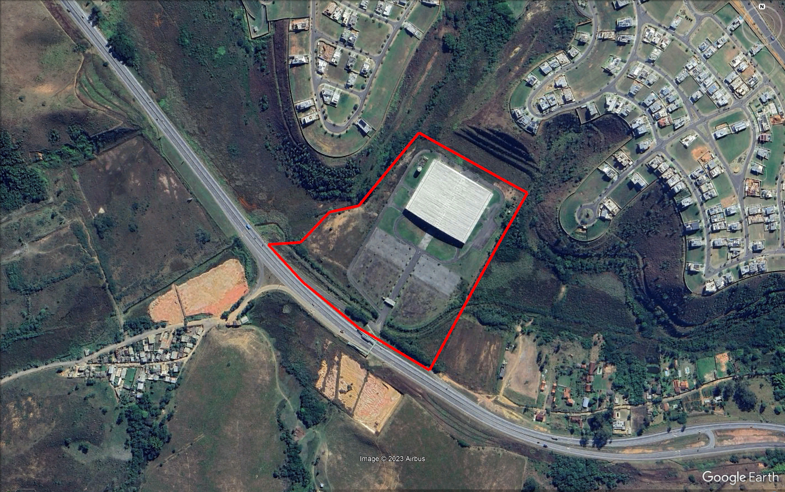
Expominas - Juiz de Fora
Apresentação
A = 120.100,00 m²

Slide 4
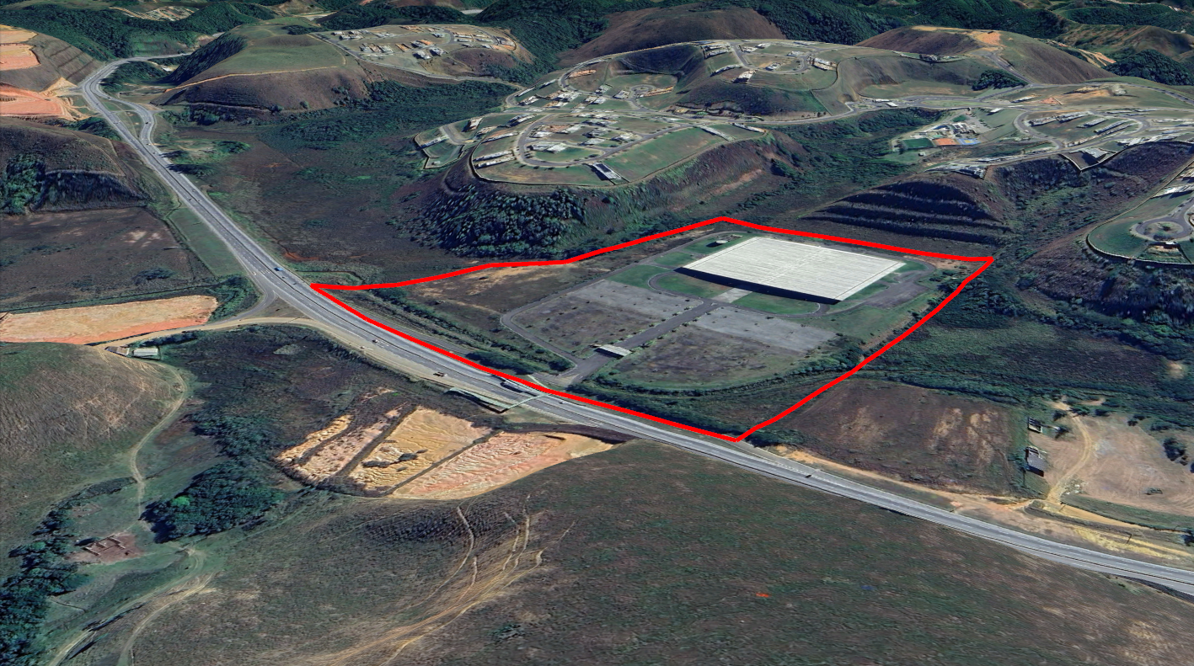
Expominas - Juiz de Fora
Panorâmica

Slide 5
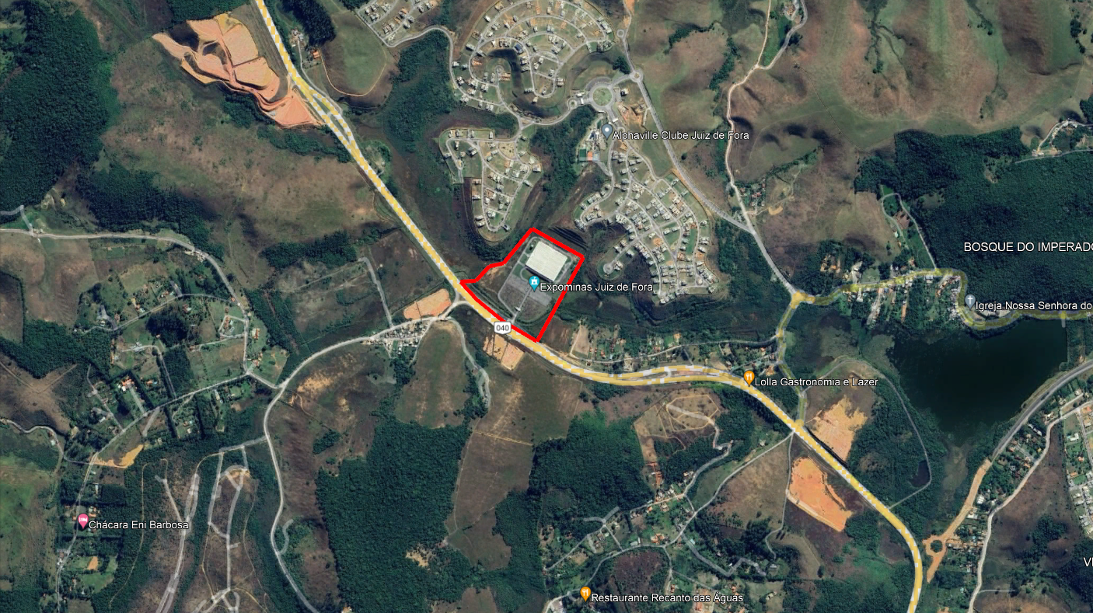
Expominas - Juiz de Fora
Situação

Slide 6
Expominas - Juiz de Fora
Informações e Fachada
DENOMINAÇÃO | EXPOMINAS
TIPO | URBANO
ENDEREÇO | RODOVIA BR-040, KM 790, BAIRRO COLÔNIA DE SÃO PEDRO, JUIZ DE FORA-MG
VALOR | R$ 34.000.000,00
MATRÍCULA | 18.003, 18.004, 23.665, 45.954.
ÁREA TERRENO ÁREA CONSTRUÍDA | 120.100,00 m² 20.708,27 m²
USO E OCUPAÇÃO | CENTRO DE EVENTO

Slide 7
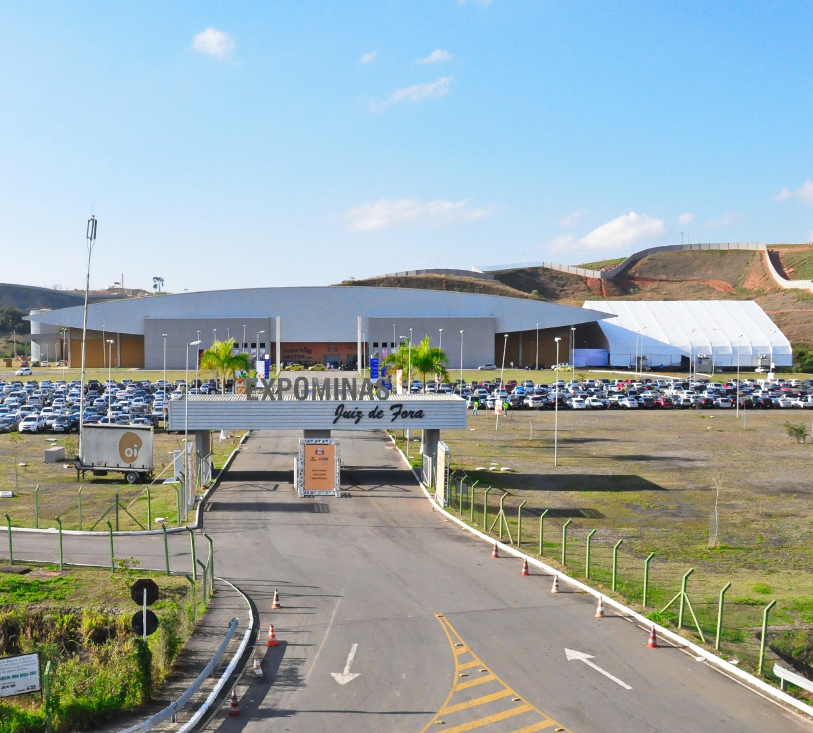
Expominas - Juiz de Fora
Informações e Fachada
DENOMINAÇÃO | EXPOMINAS
TIPO | URBANO
ENDEREÇO | RODOVIA BR-040, KM 790, BAIRRO COLÔNIA DE SÃO PEDRO, JUIZ DE FORA-MG
VALOR | R$ 34.000.000,00
MATRÍCULA | 18.003, 18.004, 23.665, 45.954.
ÁREA TERRENO ÁREA CONSTRUÍDA | 120.100,00 m² 20.708,27 m²
USO E OCUPAÇÃO | CENTRO DE EVENTO

Slide 8
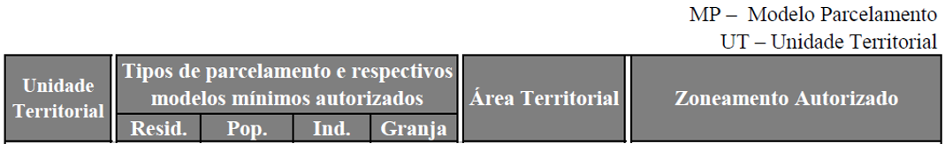
Expominas - Juiz de Fora
Restrições Urbanísticas
Lote inserido na Área de Diretrizes Especiais – ADE Ambiental.
São porções do território em que se verifica a ocorrência de ecossistemas naturais, seminaturais, englobando áreas com relevante valor ambiental e áreas que sofreram danos ambientais e necessitam de recuperação.
Lote inserido na Bacia de Contribuição da Represa São Pedro.
Lote inserido no zoneamento ZUM 1 – Zona de Uso Múltiplo.
Lote inserido na Unidade Territorial UT VI.

Slide 9
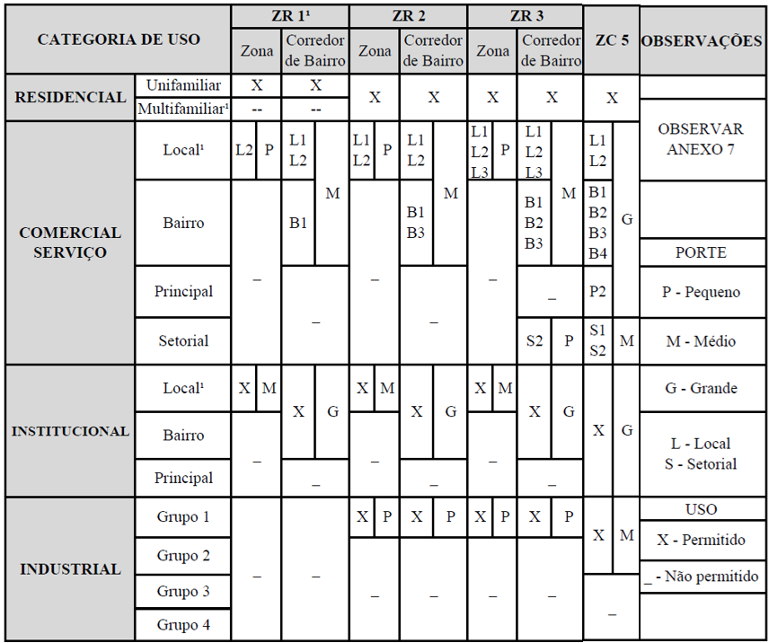
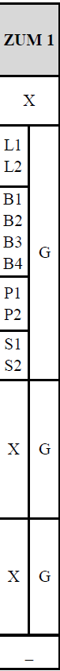
Expominas - Juiz de Fora
Restrições Urbanísticas
Usos permitidos

Slide 10
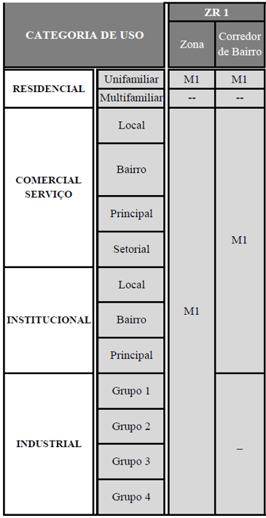

Expominas - Juiz de Fora
Restrições Urbanísticas
Modelos de ocupação permitidos

Slide 11
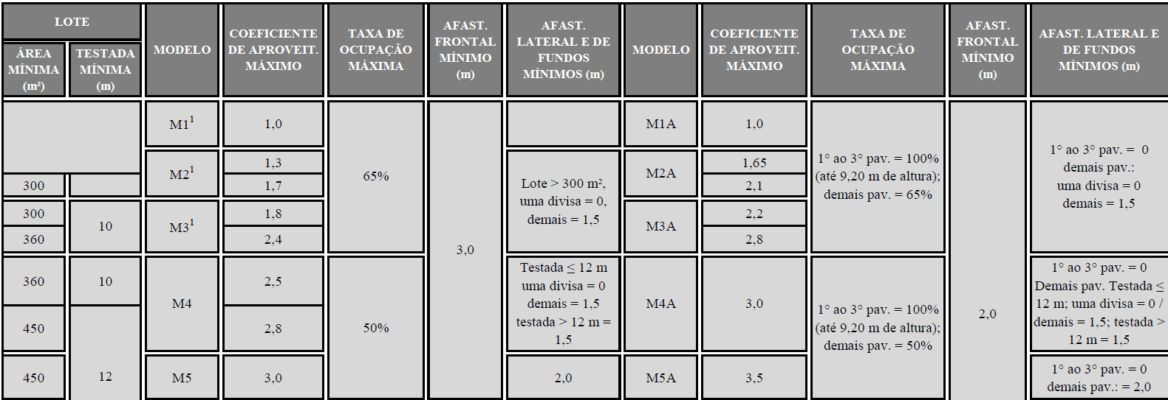
Expominas - Juiz de Fora
Restrições Urbanísticas
Parâmetros urbanísticos do modelos de ocupação permitidos

Slide 12
Expominas - Juiz de Fora
Restrições Ambientais
Enquadramento de restrições ambientais conforme a Infraestrutura de Dados Espaciais do Sistema Estadual de Meio Ambiente e Recursos Hídricos (IDE-Sisema)
Potencialidade de ocorrência de cavidades (CECAV): Baixo
Áreas Prioritárias para Conservação da Biodiversidade (Biodiversitas): Muito Alta
Áreas de Segurança Aeroportuária de Aeródromos - Lei nº 12.725/2012 (Semad/DECEA): Público e Privado
Enquadramentos de Corpos D'água (Igam): Enquadramentos da circunscrição hidrográfica dos Afluentes dos Rios Preto e Paraibuna – Classe 1
Bioma Mata Atlântica (MMA/IBGE): Área de abrangência do bioma mata atlântica - Lei nº 11.428/2006

